Slide 1
I2C Placement và Routing (PnR)
Tool và thư viện:
OpenLANE tool (LibreLane)
Sky130 PDK
Sky130_fd_sc_hc
Cấu hình chạy PnR
Env Variables | STA Violations | DRC Violations | LVS Violations | Antenna Violations
clk=20ns fp_util=49% | setup=0 hold=0 | 0 | 0 | 0
clk=10ns fp_util=40% | setup=0 hold=0 | 0 | 0 | pins:1 nets:1
clk=10ns fp_util=49% | setup=0 hold=0 | 0 | 0 | pins:1 nets:1
=> Chọn cấu hình đầu tiên

Slide 2
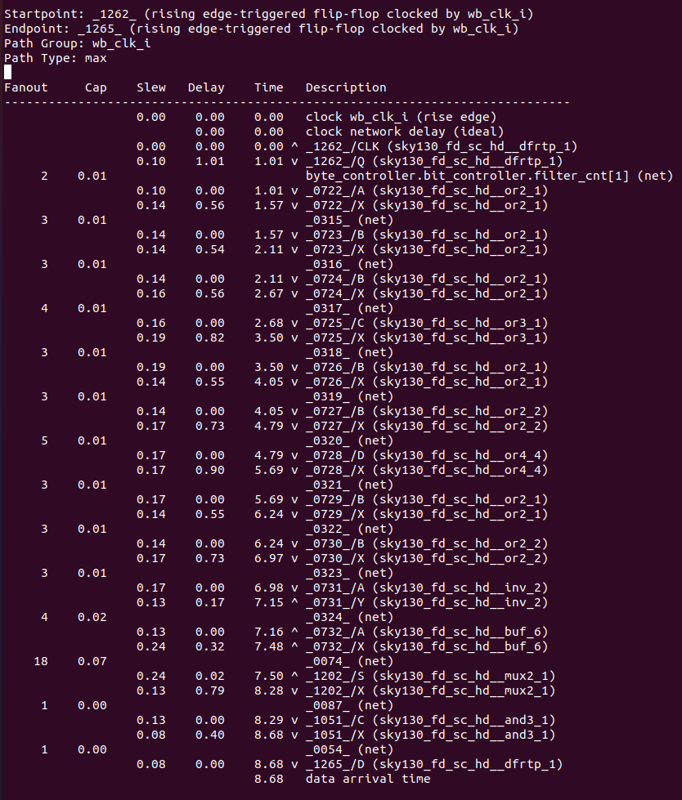
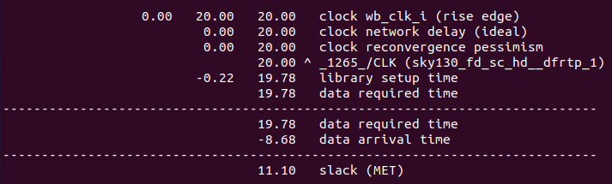
I2C Placement và Routing (PnR)
STA worst setup slack
Thỏa mãn setup slack

Slide 3
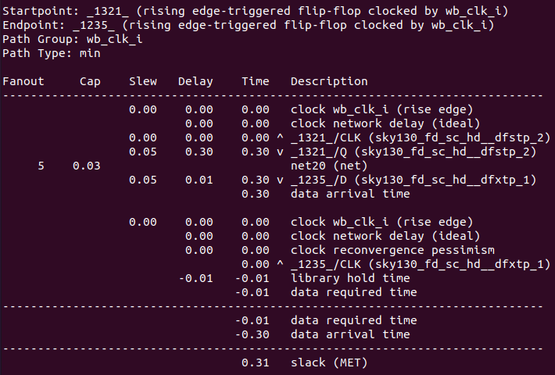
I2C Placement và Routing (PnR)
STA worst hold slack
Thỏa mãn hold slack

Slide 4
I2C Placement và Routing (PnR)
Kiểm tra DRC (Design Rule check)
Kiểm tra LVS (Layout Versus Schematic)
Antenna

Slide 5
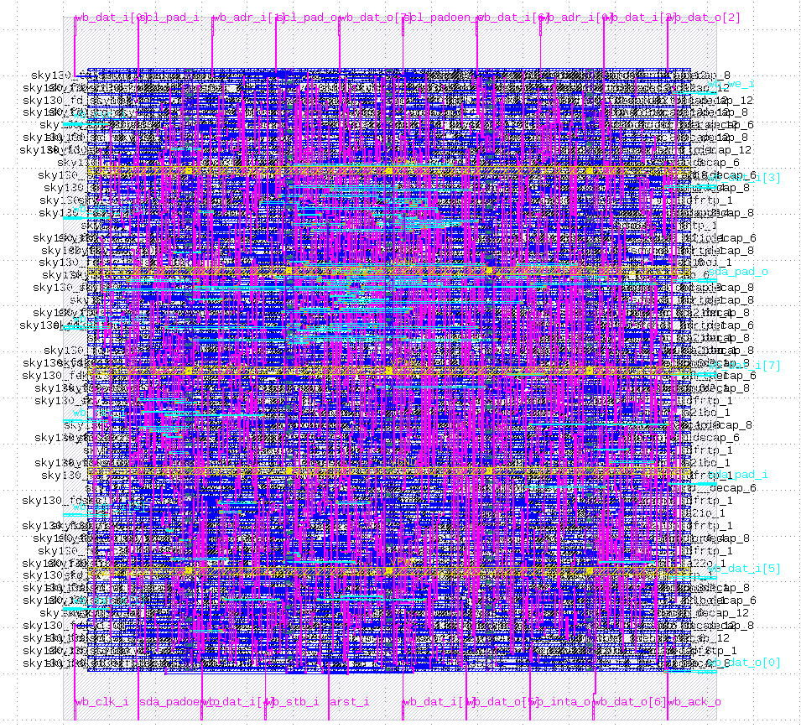
I2C Placement và Routing (PnR)
Dùng Klayout để xem GDS

